Slide 1

Aula 1 - Engenharia de Software: Conceitos Iniciais
Prof. Ms. Wladimir José Camillo Menegassi.
FATEC ITAPIRA
2023

Slide 2
Olá pessoal, eu sou a prof. Wladimir e vou ministrar a disciplina ESW-1 – Engenharia de Software, no curso de DSM.
Vamos nos apresentar rapidamente.
Também sobre a forma de avaliação e metodologia de aula;
Vamos ver o Plano de Ensino para eu explicar um pouco sobre a Disciplina.
Vamos falar um pouco também sobre o trabalho integrado do semester do curso DSM.

Slide 3
Abordagem Geral. (Competencias Profissionais).
..\1_proj_ped_DSM.pdf
Plano de Ensino.
Bibliografia.
Material Siga.
Uso Laboratorio (Astah – Diagramas Uml – Unified Modeling Language).

Slide 4
Competências trabalhadas na Disciplina.
Especificar os requisitos, projetar e documentar soluções de software baseadas no conhecimento apropriado de teorias, modelos e técnicas, observando as necessidades dos projetos.
Modelar e implantar processos de negócio, propor soluções de TI a fim de aumentar a competitividade das organizações.

Slide 5
1 – O que é software?
2 – O que é Engenharia?
3 – O que é Engenharia de Software?

Slide 6

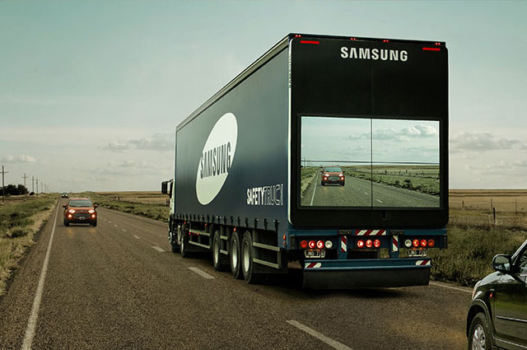
Hardware x Software

Slide 7
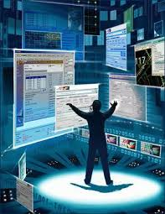
O que é sistema de Informação?
Sistema automatizado.
Software.
Programa.
Site / Plataforma.
Aplicativo.
App d.m.

Slide 8
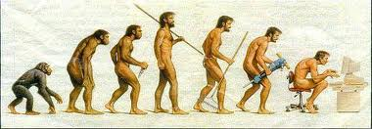
Evolução
Anos 50 – Hardware
Anos 60 – Linguagem de programação
Anos 70 – Terminais (linguagem de comando)
Anos 80 – Diálogo
Anos 90 – Redes
Após 2000 – Dispositivos móveis

Slide 9
Mercados consagrados de S.i.
ERP. (Enterprise Resource Planing e seus módulos... MRP, MRP-II, SCM, FI, CO, RH, DP, CTB)
CRM – Custommer Relationship Management.
ECR – Eficiente customer response.
TMS/WMS.
SCM – Suplly Chain Management.
Especificos.
Inovadores.
App.

Slide 10
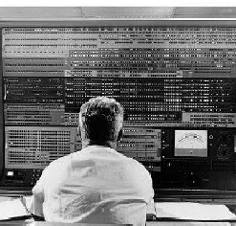
Década 50 - 60
Uso de painéis como retorno visual;
Um utilizador por vezes utilizava a máquina;
Linguagem de Máquina e Assembler;
Pioneiros e Profissionais de Computação.

Slide 11
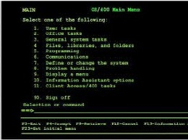
Década 60 - 80
Interface de linha de comando
Aceita a entrada através de comandos de texto utilizando teclado e fornece saída imprimindo o texto no monitor.
A única interface existente era uma linha de comando de um sistema operacional;
Começaram a surgir programas que ofereciam listas de opções aos utilizadores;
Monitores monocromáticos;
Menus hierárquicos e preenchimentos de formulários em tela.

Slide 12
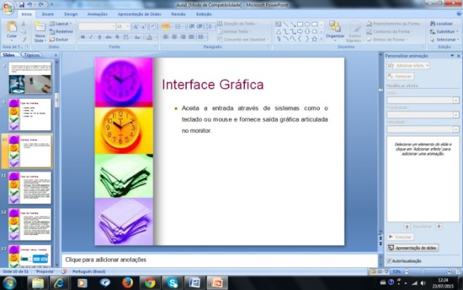
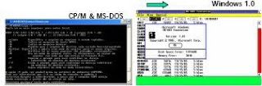
Década 80
Monitores coloridos tornam a interface mais agradável;
Computador pessoal para um único utilizador;
Surgimento de Ferramentas para construção de Interfaces;
Todos os tipos de profissionais começam a ter acesso aos computadores;
Surgem as primeiras interfaces gráficas.
Interface Gráfica
Aceita a entrada através de sistemas como o teclado ou mouse e fornece saída gráfica articulada no monitor.

Slide 13
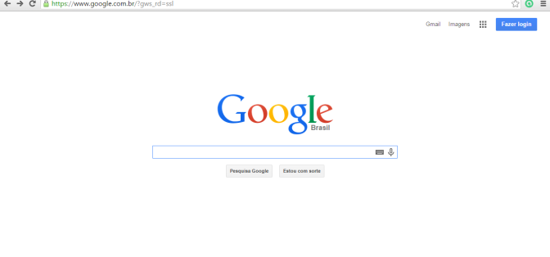
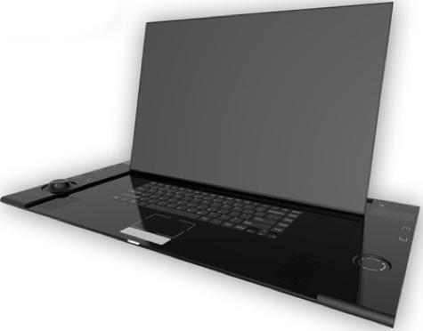
Década 90 - Atualmente
Diversas tecnologias: computadores portáteis, redes de computadores, telas sensíveis ao toque, palms, etc.
Desenvolvimento das interfaces gráficas em várias plataformas (Windows, Unix, dispositivos portáteis, telefones, interfaces baseadas em voz, etc.
Interface Web
Aceita a entrada e fornece saída ao gerar páginas Web, que são transportadas pela Internet e visualizadas através de um navegador.

Slide 14
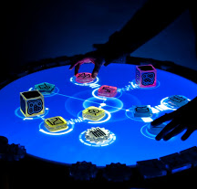
Década 90 - Atualmente
Interface Tátil
Interface gráfica do usuário que usa telas de sensíveis ao toque como forma de entrada, tornando o monitor um dispositivo tanto de entrada como de saída do sistema.

Slide 15
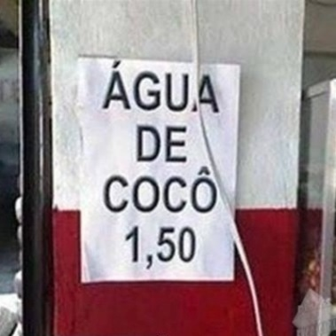

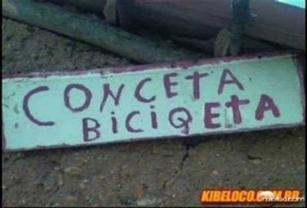
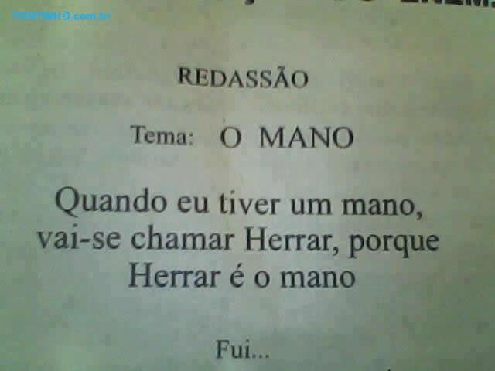

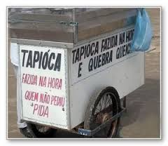
Componentes de SI
Dado → Informação → Conhecimento
Entrada → Processamento → Saída

Slide 16
O que é engenharia de software?
É a área responsável por todo o desenvolvimento do software com qualidade.
Qualidade = satisfação das necessidades dos usuários.
Conjunto de elementos inter-relacionados e inter-conectados desenvolvendo uma atividade ou função para atingir objetivos ou propósitos.

Slide 17

Ciclo de Vida do Sistema (Cascata)
1 – Levantamento de Requisitos
2 – Estudo de Viabilidade
3 – Análise
4 – Projeto
5 – Desenvolvimento
6 – Testes
7 – Manutenção

Slide 18

Eficiência

Slide 19


Engenharia de Software
Se o objetivo é atender as expectativas dos usuários, precisa entender o termo “ usabilidade”.
Tornar algo mais usável → intuitivo.

Slide 20

Nova embalagem do McDonalds

Slide 21



Usabilidade

Slide 22
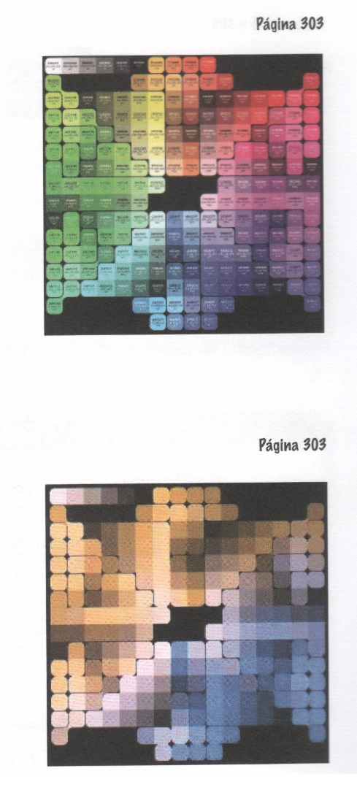
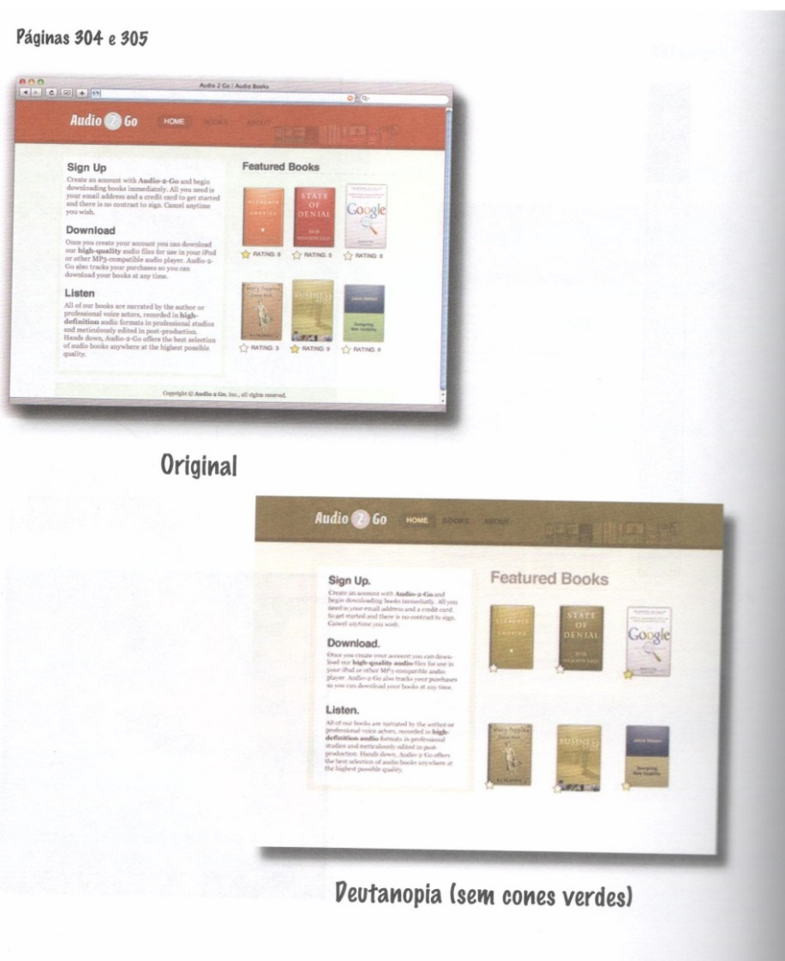
Daltônicos

Slide 23

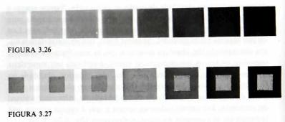
DESIGN - Percepção das Cores
Ordenação

Slide 24
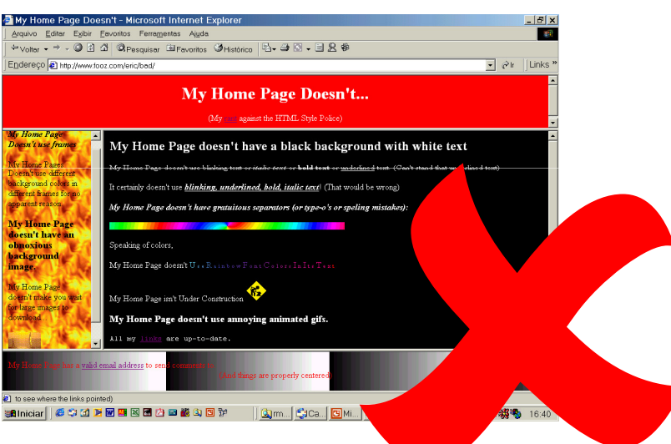
Exemplo 1: uso das cores
- Limitar qtd;
- Cores combinadas;
- Pares de cores;

Slide 25
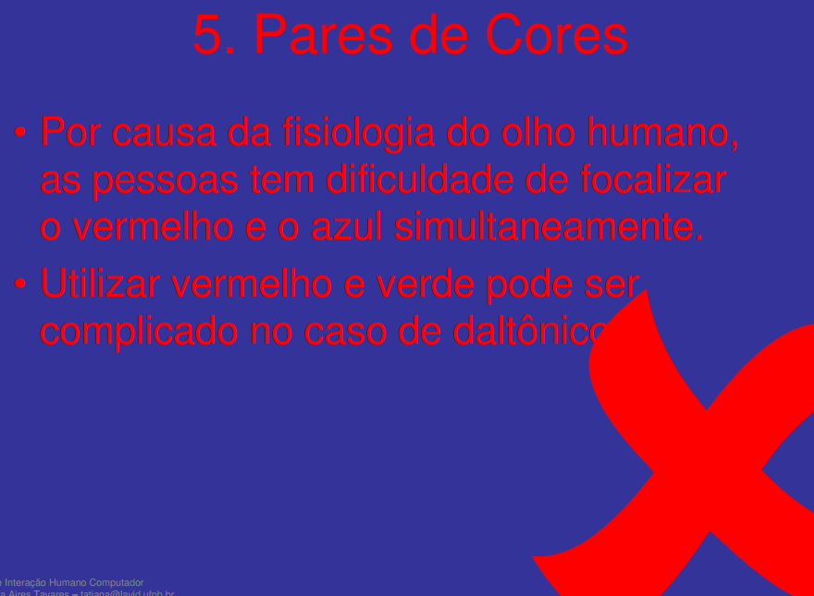

Slide 26
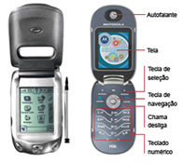
Interface – hardware e software
INTERFACE FÍSICA (ou de hardware) – meio de contato predominantemente físico empregando materiais como cabos, fios, placas, mouses, teclado.
INTERFACE LÓGICA (ou de software) – meio de contato predominantemente cognitivo que faz uso de aspectos léxicos (funcionais), sintáticos (estruturais) e semânticos (conteúdo). Exemplos de comunicação entre máquina e máquina, software e software, homem e máquina e GUIs. (grafical user Interface).

Slide 27
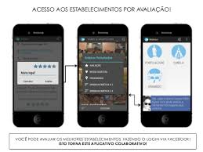
Sistema On-line x Off-line
Vantagens: acesso simultâneo e remoto, interfaces com alta usabilidade, acessibilidade, responsível, custo, rapidez, comunicação, oportunidade de competitividade, ...
Desvantagens: segurança, falta de contato direto, ver o produto, confiança (qualidade), privacidade (rastreamento) competição, direitos autorais, não lealdade.

Slide 28
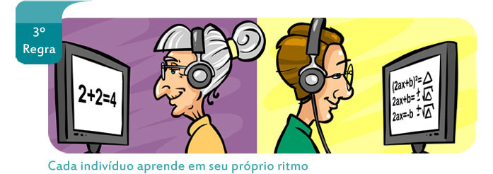
Problemas Comuns:
Cada software para seu usuário específico.
Cada interface também → Design

Slide 29

Necessidades Usuário. Requisitos.
Funcionais. (Regras)
Não funcionais.
-- Segurança.
-- Usabilidade.
-- Auditabilidade.

Slide 30
Engenharia da Web
Desenvolver aplicações web.
Tem diferença da ES? Quais?
Modelos
-- Ágil e incremental.
Fases de desenvolvimento e manutenção concorrentes.

Slide 31
Tabela 1.1 – FAQ sobre Engenharia de software – Capitulo 1 – Sommerville.
LINK - Resumo Conceitos-Tabela 1-1.docx
A engenharia de software é uma disciplina de engenharia relacionada com todos os aspectos da produção de software, desde os estágios iniciais de especificação do sistema até sua manutenção, depois que este entrar em operação. Nesta definição Há duas frases importantes:
Disciplina de engenharia: os engenheiros fazem as coisas funcionarem. Eles aplicam teorias, métodos e ferramentas onde for apropriado, mas eles os usam de forma seletiva e sempre procuram descobrir soluções para os problemas mesmo quando não existem teorias e métodos aplicáveis. Os engenheiros reconhecem também que devem trabalhar sob restrições organizacionais e financeiras, e procuram soluções sem perder de vista essas restrições.
Todos os aspectos da produção de software: a engenharia de software não está relacionada apenas com os processos técnicos de desenvolvimento de software, mas também com atividades como o gerenciamento de projeto de software e o desenvolvimento de ferramentas, métodos e teorias que apóiem a produção de software.

Slide 32
Tabela 1.2 – Componentes do método- Cap 1 Sommerville
Componente | Descrição | Exemplo
Descrições de modelos de sistema. | Descrições de modelos de sistema que devem ser desenvolvidos e a notação usada para definir esses métodos. | Modelos de objetos, modelos de fluxo de dados, modelos de máquina de estados, etc.
Regras | Restrições que são sempre aplicáveis aos modelos de sistema. | Cada entidade em um momento de sistema deve ter um único nome.
Recomendações. | Heuristicas que caracterizam uma boa prática de projeto neste método. Segundo essas recomendações, deve-se chegar a um modelo bem organizado do sistema. | Nenhum objeto deve ter mais que sete subobjetos associados a ele.
Guia de Processo | Descrições das atividades que devem ser seguidas para desenvolver os modelos de sistema e a organização dessas atividades. | Atributos de objetos devem ser documentados antes de definir as operações associadas com um objeto

Slide 33
Tabela 1.3 – Atributos essenciais de um bom software. - Cap 1 Sommerville
Caracteristica do produto | Descrição
Facilidade de manutenção. (manutebilidade/ Adaptabilidade / evolutividade). | O software deve ser escrito de modo que possa evoluir para atender as necessidades de mudança dos clientes. É um atributo fundamental, pois a mudança de software é uma consequência de um ambiente de negócios em constante mutação.
Confiança. (obs – segurança CIDa – confidencialidade, integridade, disponibilidade e autenticidade. | O nível de confiança do software tem uma série de características, incluindo confiabilidade, proteção e segurança. Um software confiável não deve causar danos físicos ou econômicos no caso de falha de sistema. (obs – segurança CID – confidencialidade, integridade, disponibilidade) e autenticidade.
Eficiência (performance geral, e em situações criticas de hardware e comunicação, etc). | O Software não deve desperdiçar os recursos do sistema, como memória e ciclos do processador. Portanto, a eficiência inclui tempo de resposta, tempo de processamento, utilização de memória, etc.
Usabilidade (amigabilidade) | O software deve ser usável, sem esforço excessivo, pelo tipo de usuário para o qual ele foi projetado. Isso significa que ele deve apresentar uma interface com o usuário e documentação adequadas.

Slide 34
Tabela 2.1 – Tabela de Propriedades Emergentes de SW. - Cap 1 Sommerville
Propriedade | Descrição
Volume (escalabilidade). | O volume de um sistema (espaço total ocupado) varia dependendo de como a montagem dos componentes está organizada e conectada.
Confiabilidade | A confiabilidade do sistema depende da confiabilidade dos componentes, mas interações inesperadas podem causar novos tipos de falha e, portanto, afetar a confiabilidade do sistema.
Proteção | A proteção do sistema (sua capacidade de resistir a ataques) é uma propriedade complexa que não pode ser facilmente medida. Podem ocorrer ataques não previstos pelos projetistas do sistema e, dessa maneira, as proteções internas serão vencidas.
Facilidade de reparos | Esta propriedade reflete a facilidade com que um problema no sistema é resolvido, após sua descoberta. Isso depende da capacidade de diagnosticar o problema, acessar os componentes defeituosos e modificar ou substituir esses componentes.
Usabilidade | Esta Propriedade reflete a facilidade com que o sistema pode ser usado. Isso depende dos componentes técnicos do sistema, seus operadores e seu ambiente operacional.

Slide 35
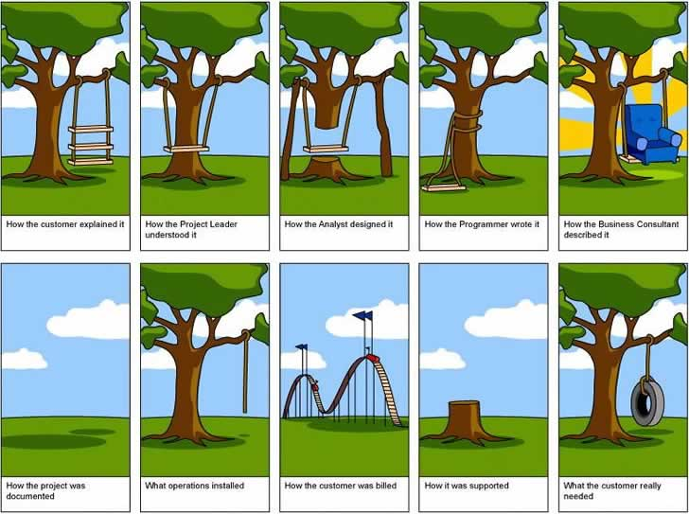

Slide 36
Questionário I – aula 1.
1-) O que é Software.
2-) O que é Engenharia.
3-) O que é Engenharia de Software.
4-) Comente sobre Engenharia de Sistemas e Engenharia de Software.
5-) Quais aspectos além do desenvolvimento do software, estão presentes na engenharia do Software. (texto slide tabela 1.1).
6-) Comente sobre os atributos essenciais de um bom software.
7-) Comente sobre as propriedades emergentes de um bom software.
8-) Quais aspectos e atributos / propriedades de um bom software, o case feito durante a aula 11/05 tratou.
9-) Quais atributos / propriedades de um bom software que o ERP – SAP mais se destaca, e qual(s) menos se destaca?
10-) Comente sobre as motivos que retratam a crise de software, em relação ao resultado final e projetos mal sucedidos. (quais gargalos de falha de comunicação e entendimento nas etapas).

